Slide 1
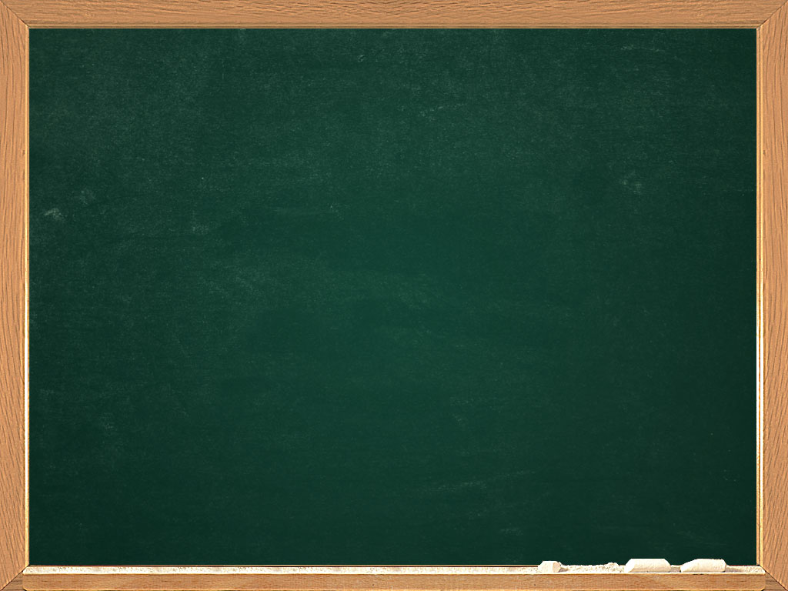

Pravouhlé (ortogonálne) premietanie
VII. ročník
Učiteľka: Iveta Ďurovková
ZŠ Ľudovíta Štúra, Kysáč

Slide 2
Spomeňme si, čo sme sa o pravouhlom premietaní učili
v piatom ročníku:
Ktoré rozmery má každý predmet v prírode?
Sú to: šírka, dĺžka a výška.
Ako sa znázorňujú predmety na technickom výkrese?
Na technickom výkrese predmety sa môžu znázorňiť
v axonometrickom a pravouhlom premietaní.
Ktoré druhy axonometrických premietaní sme používali
v piatom ročníku?
Kosé premietanie, izometrické premietanie a
perspektívu.
Pod ktorým uhlom pozeráme predmet pri pravouhlom
premietaní?
Predmet pozeráme pod pravým uhlom (90˙)
Z koľkých strán pozeráme predmet?
Z troch strán: zhora, spredu, zboku.

Slide 3
ZOPAKUJME SI:
KOSÉ PREMIETANIE
IZOMETRICKÉ
PREMIETANIE
PERSPEKTÍVA
45°
30°
30°

Slide 4

KOSÉ PREMIETANIE
kreslíme kváder
45°

Slide 5
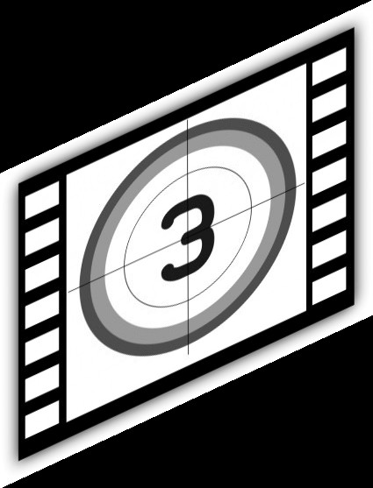

Všetky telesá zaberajú priestor a sú jeho časťou. Na výkresoch vidíme, ako telesá
vyzerajú v priestore.
Také výkresy nazývame priestorovými výkresmi.
Na nich sa vidia všetky tri rozmery telesa: šírka, dĺžka a výška.
Teleso v priestore pozorujeme z určitého bodu, v smere, ktorý nazývame
smerom pohľadu. Ak sa pozeráme tým smerom, uvidíme jeho obraz, ktorý nazývame
priemet alebo projekcia.
Slovo vám je určite známe!
Boli ste v kine na premietaní nejakého filmu. Prečo je svetlo zhasnuté? Ako sa “kreslia”
filmové obrázky na plátne? Obraz na obrazovku “prenáša” svetlo premietaním.
FILM
PLÁTNO
SVETELNÝ ZDROJ

Slide 6
Ak filmový obrázok vymeníme papierovou kockou, na obrazovke uvidíme
priemet stien kocky. Obraz na plátne ma tvar steny kocky, ale je projekcia
väčšia od nej.
KEDY PRIEMET KOCKY BUDE ROVNAKÝ AKO KOCKA V SKUTOČNOSTI?
Vtedy, keď svetelné lúče budu dopadať na teleso a obrazovku rovnako,
rovnobežne pod pravým uhlom.

Slide 7
Rovnobežné svetelné lúče dopadajú na teleso a obrazovku rovnako,
pod pravým uhlom, a pritom sa premieta obraz, ktorý je tvarom a veľkosťou
ako stena kocky.
Taký priemet sa nazýva ortogonálno-kolmá projekcia.
Smer pozorovania musíme meniť pre každú stenu.
Aby sme znázornili všetky tri pohľady na jednom výkrese, pozeráme sa na
objekt v priestorovom uhle.
Tvoria ho tri navzájom kolmé roviny, ktoré
nazývame priemetové roviny.
Priemet telesa na vodorovnej rovine
sa nazýva PÔDORYSŇA, na zadnej
rovine NÁRYSŇA a na bočnej
rovine BOKORYSŇA.
NÁRYSŇA
BOKORYSŇA
PÔDORYSŇA

Slide 8
Postup kreslenia ortogonálnych (pravouhlých)
priemetov:
Najprv nakreslíme osi, ktoré sa pretínajú.
Do prvého kvadrantu (hore vľavo) nakreslíme
nárysňu.
3. Šírku predmetu prenesieme dolu prerušovanými
tenkými čiaročkami, aby sme dostali pôdorysňu.
Výšku predmetu prenesieme z nárysne a šírku z
pôdorysne.Pomocou kružidla prenesieme šírku
pôdorysne. Priesek čiar, tvorí vrcholy obdĺžnikov,
ktorý predstavuje bokorysňa.

Slide 9

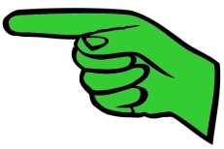
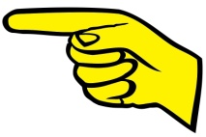
NÁRYS
BOKORYS
Pohľad
zhora
Pohľad
zboku
nNNN
PÔDORYS
Pohľad
spredu
POSTUP KRESLENIA ORTOGONÁLNYCH PRIEMETOV

Slide 10
NÁRYS
BOKORYS
nNNN
PÔDORYS

Slide 15
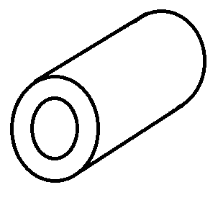

NAKRESLÍME

Slide 16
Pohľad zhora
Urči, ktorý z pohĺadov je nárys,ktorý pôdorys a ktorý bokorys!
Pohľad zboku
Pohľad spredu
A
B
C
pôdorys
nárys
bokorys

Slide 17
Pohľad zhora
Pohľad zboku
Pohľad spredu
A
B
C
nárys
pôdorys
bokorys

Slide 18
Urči pôdorys, nárys a bokorys.

Slide 19
Urči pôdorys, nárys a bokorys.

Slide 20
ZOPAKUJME SI:
Najčastejšie používana projekcia v technickom
kreslení je?
Ktoré premietanie je na obrázku?
Čo je ortogonálna projekcia?
Vymenujte názvy ortogonálnych projekcií.
Ako sú roztriedené pravouhlé priemety na
výkrese?
Pod ktorým uhlom pozeráme predmet pri
ortogonálnom premietaní?
Akými čiarami znázorňujeme neviditeľné časti
predmetu?
45°

Slide 21
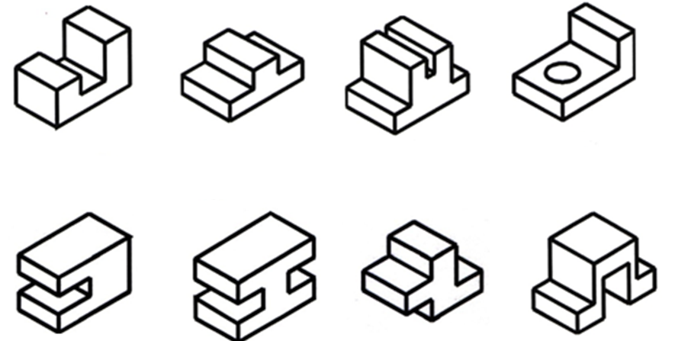
CVIČENIA:

